Slide 1
Deux grands philosophes
Descartes et Pascal

Slide 2
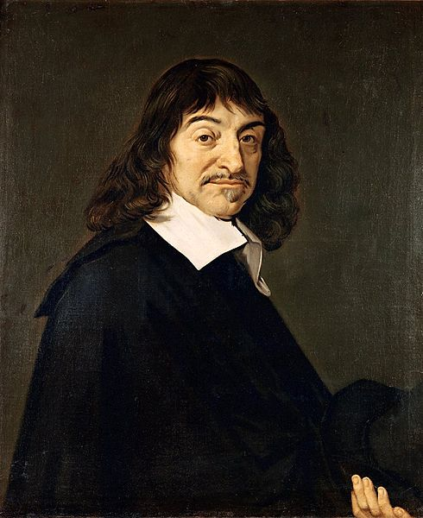
René Descartes
(1596 – 1650)

Slide 3
Originaire de Touraine
Etudes chez les Jésuites
Licence de droit
1637: Discours de la méthode
1649: Traité des passions de l’âme

Slide 4
Cogito ergo sum =
Je pense donc je suis.

Slide 5
« Si je doute de tout, une seule chose échappe à ce doute: c’est le doute lui – même qui en est ma pensée.
D’où cette vérité saisie par une intuition directe: « je pense, donc je suis. »

Slide 6
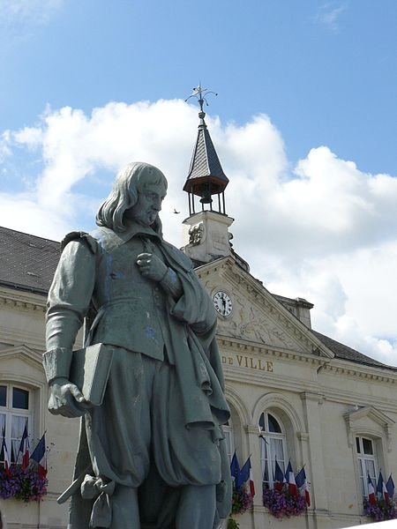

Slide 7
Doute = imperfection.
DONC: preuve de l’existence de la perfection, donc de DIEU.

Slide 8
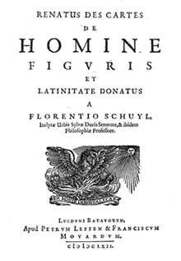

Slide 9
Le Traité des Passions de l’âme
(1649)
Admiration
Amour
Haine
Désir
Joie
Tristesse

Slide 10
La Générosité
« ne manquer jamais de volonté pour entreprendre et exécuter toutes choses qu’il (l’homme) jugera être les meilleures: ce qui est suivre parfaitement la vertu. »

Slide 11
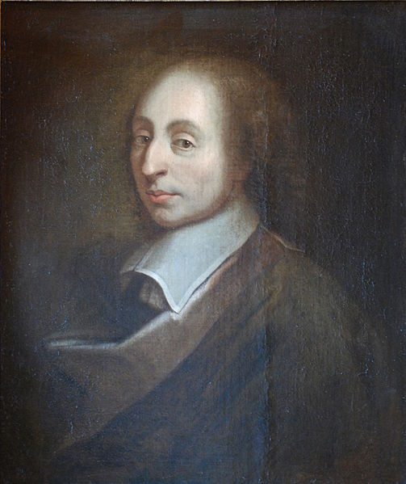
Blaise Pascal (1623 – 1662)

Slide 12
1646: première conversion
1654: seconde conversion

Slide 13
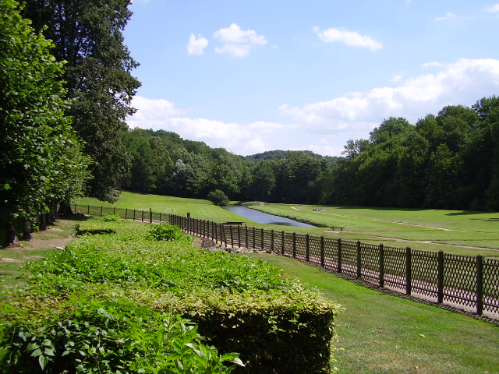
Un lieu idéal pour se retirer: l’abbaye de Port - Royal

Slide 14
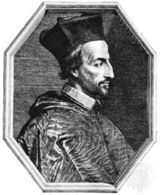
Jansen et le jansénisme

Slide 15
1656: Provinciales
1660: Pensées (inachevé)

Slide 16
Ses idées les plus importantes
Le divertissement: les hommes ne peuvent pas supporter l’idée du péché originel; alors, ils essaient de s’en détourner par de vaines occupations.
Le pari pascalien: s’il est impossible de prouver rationnellement l’existence de Dieu, que risquons-nous à penser qu’il existe?

Slide 17
(suite)
Le roseau pensant: « l’homme n’est qu’un roseau, le plus faible de la nature, mais c’est un roseau pensant. »
« L’homme n’est ni ange, ni bête, et le malheur veut que qui veut faire l’ange, fait la bête. » = référence à la chute qui est la conséquence du péché (malheur de l’homme). La bête = symbole du Diable.

